Slide 1
ЗАПОРІЗЬКИЙ ДЕРЖАВНИЙ МЕДИЧНИЙ УНІВЕРСИТЕТ
Лекції з курсу соціальної медицини та організації охорони здоров'я
Тема:
Здоров’я населення: методологія вивчення та особливості демографічних процесів.
Доцент Таранов Володимир Володимирович

Slide 2
План лекції
Цільові підходи до визначення поняття «здоров’я»: загальнофілософський, індивідуальний теоретичний, індивідуальний практичний, популяційний
Здоров’я населення як умовне статистичне поняття, його медичні показники: демографічні (народжуваність, смертність, середня очікувана тривалість життя); фізичного розвитку; захворюваності; інвалідності.
Провідні групи чинників, які впливають на показники здоров’я: рівень і спосіб життя людей, стан навколишнього середовища, біологічні фактори, доступність і якість медичної допомоги.
Предмет і зміст демографії. Значення демографічних даних для характеристики здоров'я населення та практики охорони здоров'я.
Показники народжуваності, загальної смертності, природного приросту. Поняття про середню очікувану тривалість життя. Смертність немовлят (малюкова), її причини та динаміка. Неонатальна смертність, мертвонароджуваність, перинатальна смертність.

Slide 3


Slide 4
"Здоров'я - це стан організму, всі частини якого нормально розвинені та правильно функціонують"
"Здоров'я - стан індивіда, чий організм функціонує добре"

Slide 5
"Здоров'я - це стан фізичної міцності та благополуччя, при якому організм правильно виконує свої функції"

Slide 6
"Здоров'я - гармонійна єдність біологічних і соціальних якостей, обумовлених вродженими та набутими біологічними та соціальними чинниками (а хвороба є порушенням цієї єдності, цієї гармонії)"

Slide 7
Здоров'я
В даний час немає єдиного визначення поняття «здоров'я».
У зв'язку з цим найбільш доцільним є такий підхід для визначення здоров'я, при якому враховуються різні цілі.
Відповідно до цього підходу виділяють філософське визначення здоров'я, індивідуальне здоров'я, здоров'я населення в цілому (суспільне, або популяційне здоров'я).

Slide 8
Філософське визначення здоров'я
Норма для живого. Інтервал, в межах якого кількісні коливання біологічних процесів здатні утримувати живу систему на рівні функціонального оптимуму

Slide 9
Індивідуальне здоров'я
З точки зору здоров'я окремої людини, тобто індивідуального підходу існує два варіанти, - теоретичний і практичний.

Slide 10
Індивідуальне здоров'я (теоретичний підхід)
Стан повного соціального, біологічного та психологічного благополуччя людини, коли функції всіх органів і систем урівноважені з навколишнім середовищем, відсутні будь-які захворювання, хворобливі стани та фізичні дефекти.
Статут ВООЗ

Slide 11
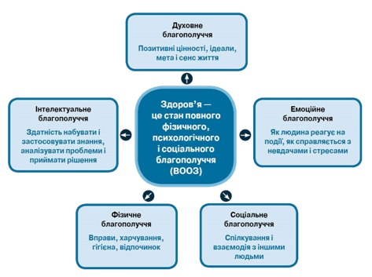

Slide 12
Індивідуальне здоров'я (практичний підхід)
Стан організму людини, при якому вона здатна повноцінно виконувати свої біологічні і соціальні функції.

Slide 13
Громадське (популяційне) здоров'я населення
- умовне статистичне поняття, обумовлене комплексним впливом соціальних, біологічних факторів, факторів навколишнього середовища і оцінюється демографічними показниками, показниками фізичного розвитку, захворюваністю, інвалідністю і поширеністю донозологічних станів.

Slide 14
Здоров‘я
Індивідуальне здоров'я - здоров'я окремої людини. Його оцінюють по персональному самопочуттю, наявності або відсутності захворювань, фізичному стану і т. і.
Групове здоров'я - здоров'я окремих спільнот людей: вікових, професійних і т.і.
Здоров'я населення - здоров'я людей, що живуть на певній території.
Громадське здоров'я - такий стан суспільства, який забезпечує умови для активного продуктивного способу життя, не стиснутого фізичними і психічними захворюваннями, тобто це те, без чого суспільство не може створювати матеріальні і духовні цінності, це і є багатство суспільства
(Ю. П. Лісіцин).

Slide 15
Основні показники здоров'я населення
Медико-демографічні
Захворюваність
Інвалідність
Фізичний розвиток

Slide 16
Медико-демографічні показники
До демографічних (медико-демографічних) показників відносяться: а) показники природного руху населення (смертність загальна і повікова, середня тривалість майбутнього життя, народжуваність, плодючість, природний приріст населення, шлюбність, віково-статева структура населення та ін.); б) показники механічного руху населення (міграція населення: еміграція, імміграція та ін

Slide 17
Показники фізичного розвитку
а) антропометричні показники;
б) соматоскопічні показники;
в) функціональні показники.

Slide 18
Захворюваність населення
збірне поняття, що включає в себе показники, які характеризують рівень різних захворювань та їх структуру серед усього населення або окремих його груп на даній території.

Slide 19
Інформація про рівень і структуру захворюваності
є основою для визначення потреби в окремих видах медичної допомоги;
основою для планування розвитку мережі закладів ОЗ та медичних кадрів;
є критерієм оцінки якості роботи лікарів та медичних закладів;
дозволяє визначати шляхи профілактики тих чи інших захворювань.

Slide 20
Медико-соціальне значення захворюваності
захворювання є основною причиною смерті, тимчасової та стійкої втрати працездатності, що в свою чергу призводить до великих економічних втрат суспільства, негативного впливу на здоров'я майбутніх поколінь і зменшення чисельності населення.

Slide 21
Захворюваність
Захворюваність розрізняють за видами (первинна, загальна, накопичена, вичерпана захворюваність, патологічна ураженість) і за методами (джерелами) вивчення (за даними звернень по медичну допомогу, за даними профоглядів, за причинами смерті, за даними спеціальних вибіркових досліджень, за даними опитувань населення).

Slide 22
Інвалідність
До показників, що характеризують інвалідність, належать:
первинна інвалідність (інвалідизація),
загальна інвалідність
накопичена інвалідність, інвалідність від окремих захворювань і їх груп.

Slide 23
Інтегровані показники
До інтегрованих показників для оцінки здоров'я населення і системи охорони здоров'я відповідно до критеріїв ВООЗ відносяться такі найбільш важливі показники здоров'я як середня очікувана тривалість життя і смертність немовлят.

Slide 24
Джерела вивчення популяційного здоров'я населення
- офіційні дані лікувально-профілактичних установ і органів охорони здоров'я, соціального забезпечення, РАГСу і статистичних органів;
- спеціально організований облік випадків захворювань і смертей
- ретроспективна інформація облікових документів лікувально-профілактичних установ за минулий період часу;
- дані анкетування населення;
- дані медичних оглядів;
- дані лабораторних та інструментальних досліджень;
- результати математичного моделювання.

Slide 25
Хвороба – це окремий випадок здоров’я, коли рівень його знижений або є його дефекти.

Slide 26
Фактори, що зумовлюють здоров'я (за ступенем впливу)
Генетичні - 15-20% (19-20%)
Стан навколишнього середовища - 20 - 25% (20-21%)
Медичне забезпечення - 10-15% (8-9%,)
Соціальні (умови і спосіб життя людей) - 50 - 55% (51 - 52%).
A.I. Robbins, 1980

Slide 27
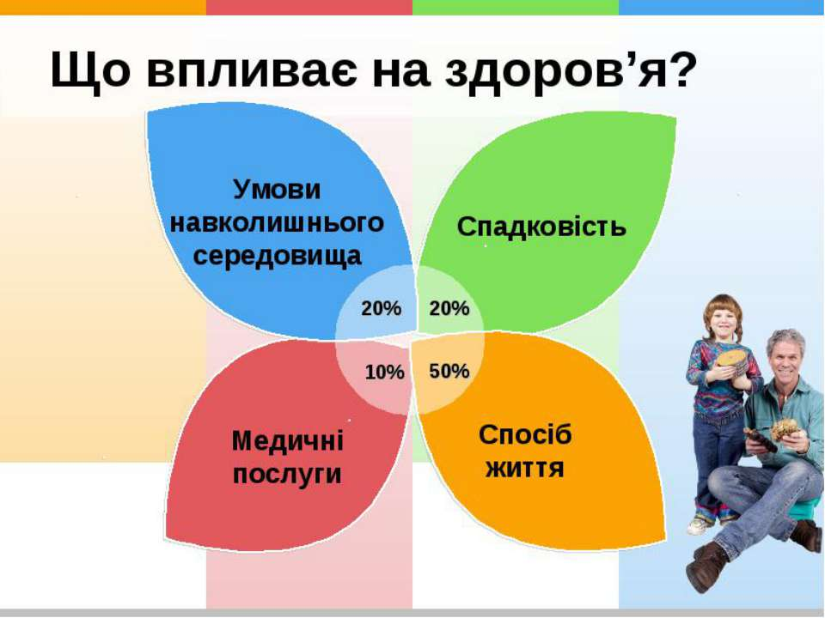

Slide 28


Slide 29
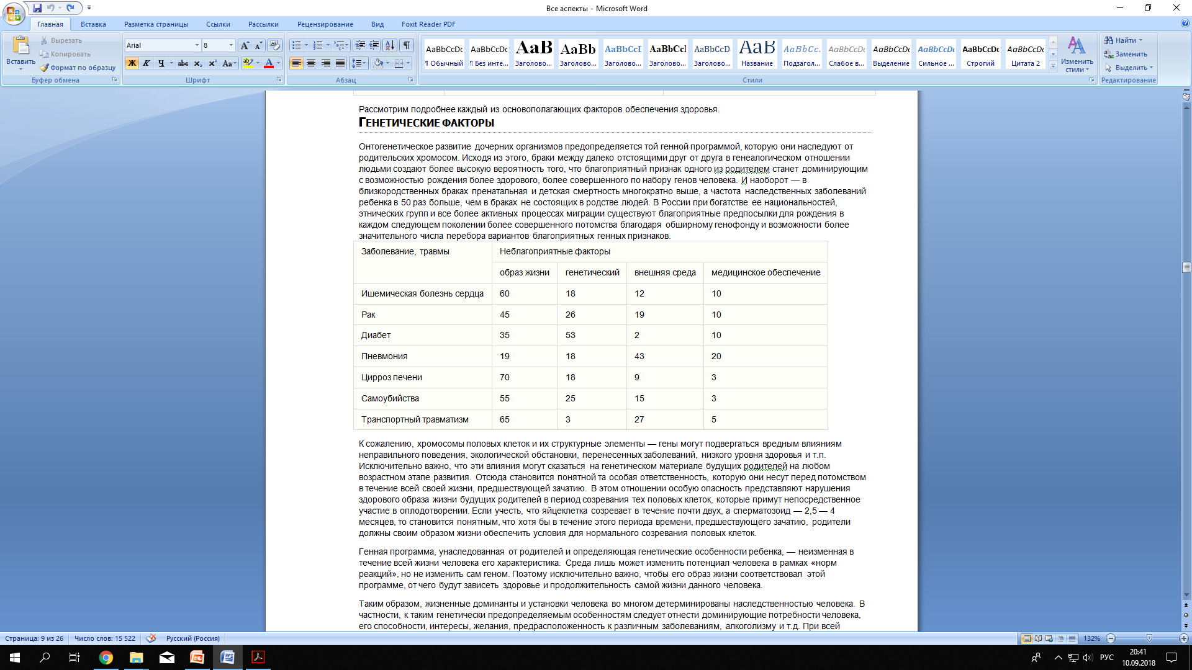
Фактори, що впливають на здоров'я

Slide 30
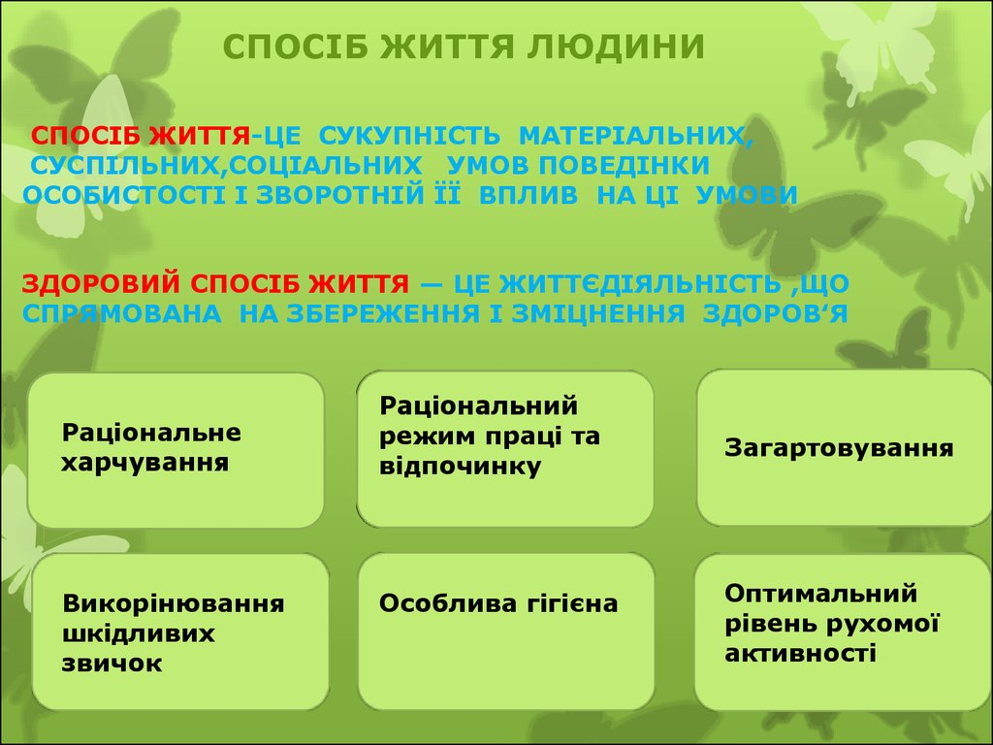

Slide 31
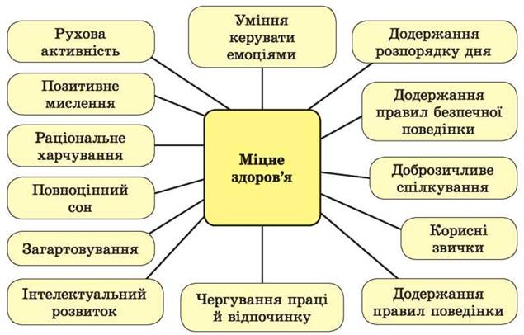

Slide 32
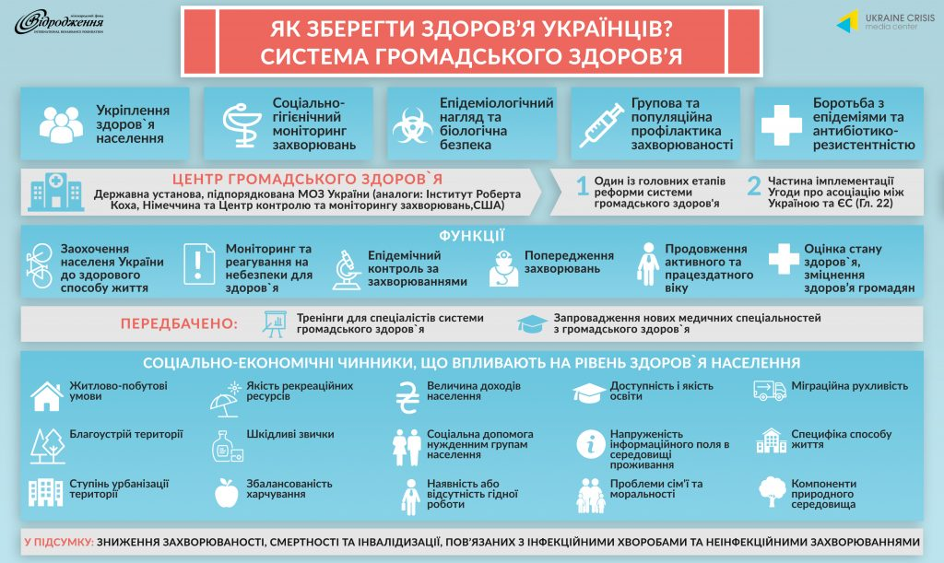

Slide 33
Демографія
Демографія - наука про народонаселення. Demos - народ, Grapho - писати, зображати.
Статистичне вивчення народонаселення ведеться в двох основних напрямках:
■ Статика населення (чисельність населення на певний момент часу, склад населення за підлозі, віку, професії, сімейним станом, мови, утворення і ін.).
■ Динаміка населення (зміна кількості населення): механічний рух населення і природний рух або відтворення

Slide 34


Slide 35
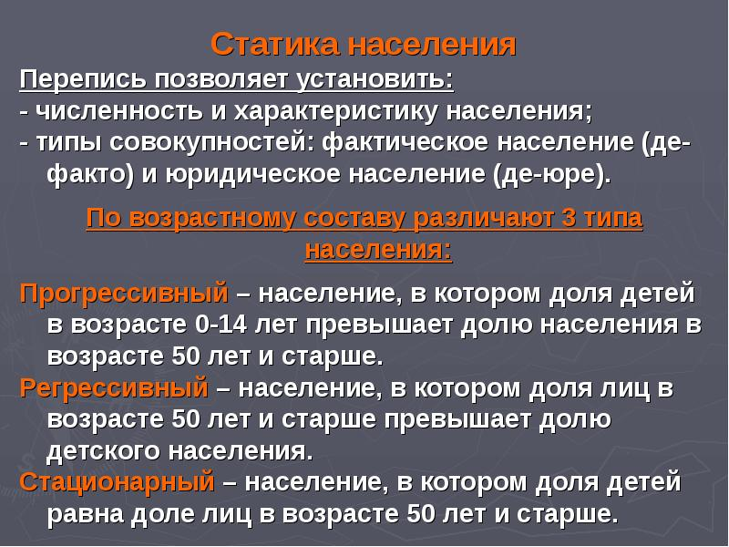

Slide 36
Показники, що характеризують статику населення, необхідні для:
розрахунку показників природного руху;
планування роботи всієї системи охорони здоров'я;
визначення потреби в різних видах медичної допомоги;
визначення необхідної кількості коштів, що виділяються бюджетом на охорону здоров'я;
організації протиепідемічної роботи і т.д.

Slide 37
Перепис населення
Найбільш достовірне джерело відомостей про статиці населення - перепис населення.
Перепис - це загальний (суцільний) облік населення, в процесі якого здійснюється збір демографічних, економічних і соціальних даних, що характеризують кожного жителя країни або адміністративної території на певний момент часу.
Основні риси сучасних переписів: періодичність, загальність, одночасність, єдність методики, централізована обробка даних.

Slide 38
Механічний рух населення
Механічний рух населення - зміна чисельності населення під впливом міграційних процесів.
«Міграція» походить від латинського migratio (migro - переходжу, переселяюся). Міграція - це територіальне переміщення населення з метою постійної або тимчасової зміни місця проживання.
Головні причини міграції: соціально-економічні, політичні, військові та природно-кліматичні. В останні входять стихійні лиха (землетруси, повені та ін.).

Slide 39
Види міграції населення:
■ Безповоротна (з постійною зміною місця проживання);
■ Тимчасова;
■ Сезонна;
■ Маятникова (регулярні поїздки до місця роботи або навчання за межі свого населеного пункту);
■ Зовнішня (еміграція, імміграція) і внутрішня (міжрайонні переселення та переселення мешканців з села в місто).
Протягом двох останніх століть для населення всього світу характерний процес урбанізації (від лат. Urbs - місто) - підвищення ролі міст у розвитку суспільства

Slide 40
Міграція
Міграція має велике медико-соціальне значення:
■ Процес урбанізації змінює екологічну обстановку, позначається на структурі захворюваності і смертності населення.
■ Маятникова міграція веде до зростання травматизму, сприяє поширенню інфекційних захворювань.
■ Сезонна міграція веде до нерівномірного навантаження медичних організацій.
■ Показники здоров'я мігрантів відрізняються від показників здоров'я корінного населення

Slide 41
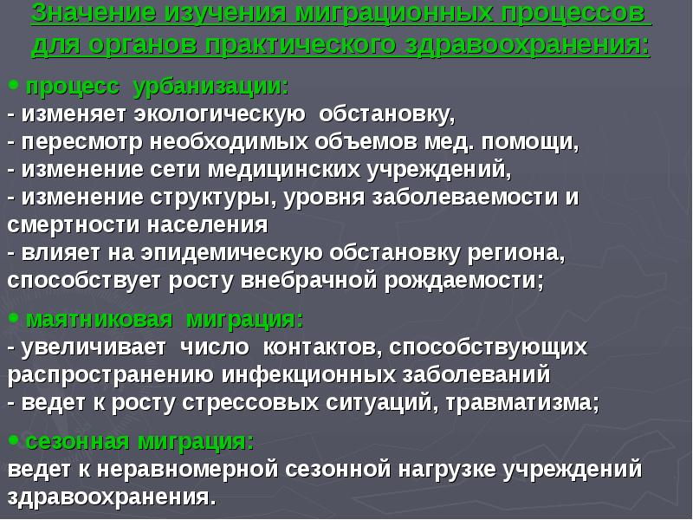

Slide 42
Природний рух населення
- сукупність процесів народжуваності, смертності та природного пророста, що забезпечують відновлення і зміну поколінь.

Slide 43
Основні складові природного руху населення:
■ народжуваність (природний процес відновлення населення);
■ смертність (процес природного скорочення чисельності населення);
■ природний приріст населення;
■ середня тривалість майбутнього життя.

Slide 44
Народжуваність
Народжуваність характеризується статистично зареєстрованим числом живих дітонароджень в конкретній популяції за певний період часу.
Для аналізу основних тенденцій народжуваності використовують статистичні показники:
■ Загальний коефіцієнт народжуваності;
■ Спеціальний коефіцієнт народжуваності (плодючості);
■ Вікові коефіцієнти народжуваності (плодючості); ■ Сумарний коефіцієнт народжуваності.

Slide 45
Методика розрахунку загального коефіцієнта народжуваності
загальне число народжених за рік живими × 1000
середньорічна чисельність населення
Оціночні рівні загального коефіцієнта народжуваності (ВООЗ):
■ Високий вище 25 ‰
■ Середній 15-25 ‰
■ Низький до 15 ‰

Slide 46
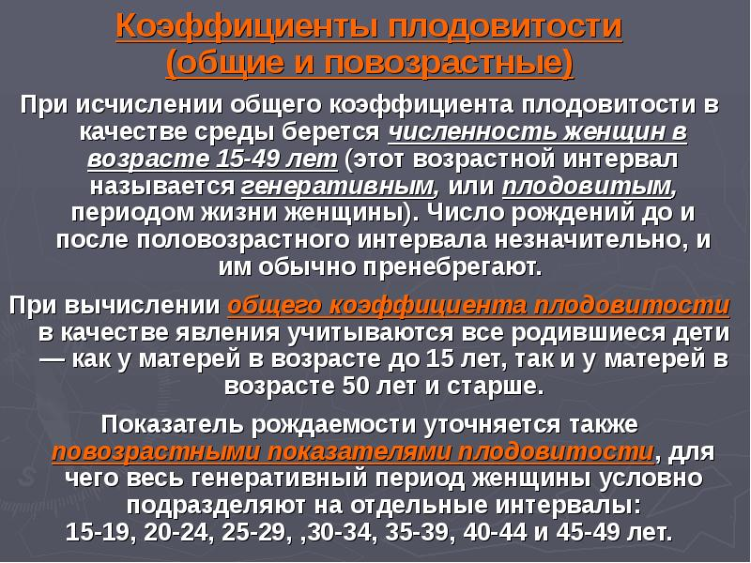

Slide 47
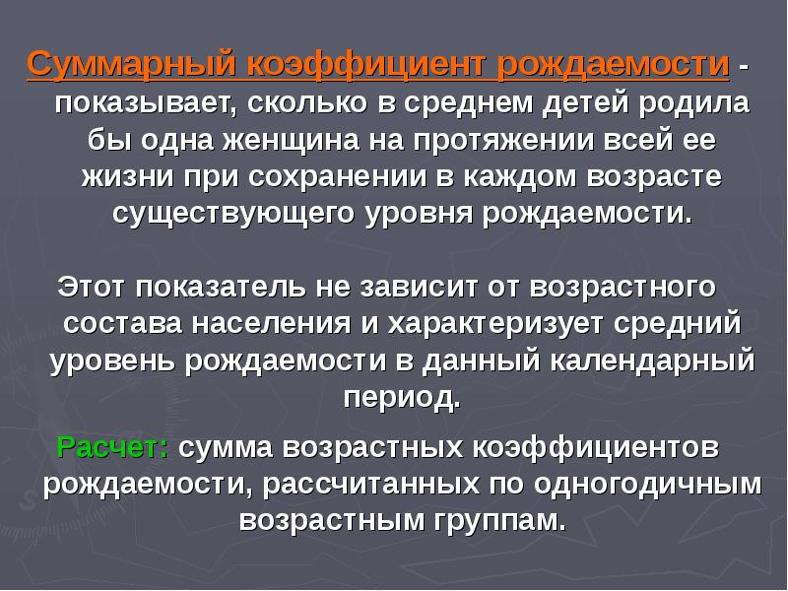

Slide 48
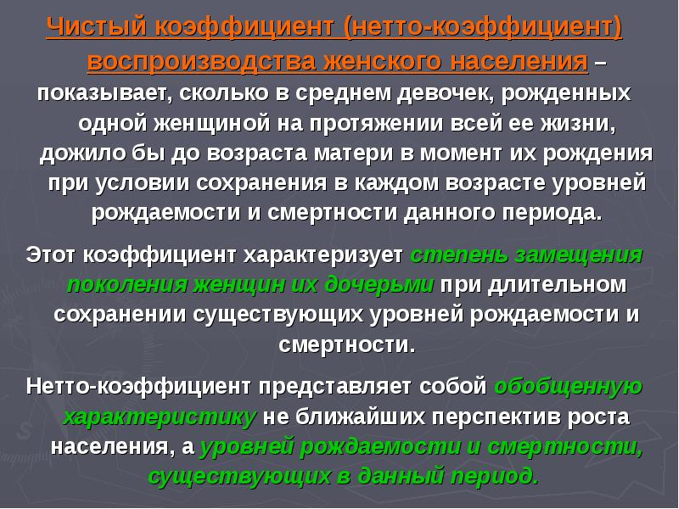

Slide 49
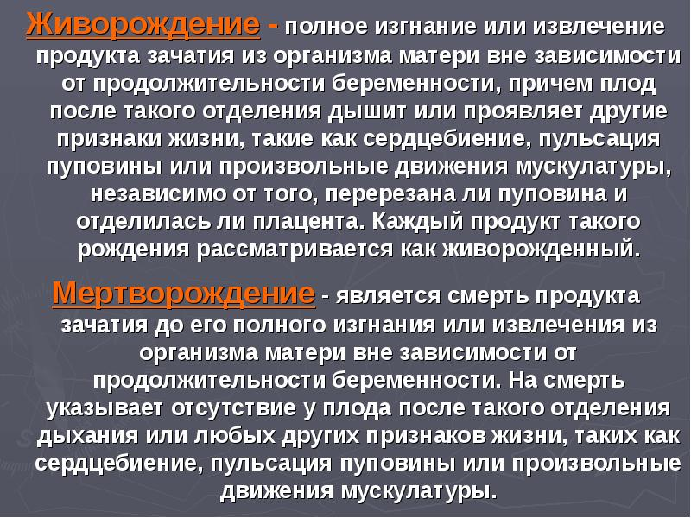

Slide 50
Фактори, що впливають на народжуваність
■ Статево-статева і шлюбна структура населення;
■ Суспільне становище жінок;
■ Рівень матеріального добробуту;
■ Культурний рівень;
■ Житлові умови;
■ Урбанізація, міграція;
■ Національні традиції, релігійні чинники;
■ Демографічне старіння населення;
■ Демографічна політика держави.
Для забезпечення реєстрації народжуваності в Україні затверджена облікова форма «Медичне свідоцтво про народження».

Slide 51
Смертність
Смертність характеризується статистично зареєстрованим числом смертей в конкретній популяції за певний період часу.
Для аналізу смертності населення використовуються статистичні показники:
■ Загальний коефіцієнт смертності;
■ Вікові коефіцієнти смертності;
■ Показники структури смертності з причин;
■ Коефіцієнт материнської смертності;
■ Коефіцієнти дитячої та малюкової смертності;
■ Коефіцієнт перинатальної смертності;
■ Коефіцієнт мертвонароджуваності.

Slide 52
Методика розрахунку загального коефіцієнта смертності
Загальне число померлих за рік × 1000
Середньорічна чисельність населення
Оціночні рівні загального коефіцієнта смертності (ВООЗ):
■ Низький 7-10 ‰
■ Середній 11-15 ‰
■ Високий 16-20 ‰

Slide 53
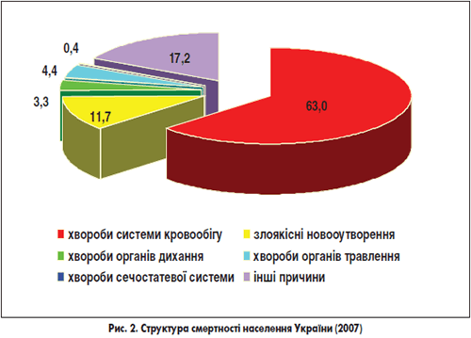

Slide 54
Фактори, що впливають на рівень смертності:
■ Демографічне старіння населення (у віковій структурі більше 12% осіб у віці 60 років і старше);
■ Спосіб життя населення;
■ Сучасний стан медичної науки;
■ Доступність і якість медичної допомоги і ін.
Для забезпечення реєстрації смертності в Україні затверджена облікова форма «Лікарське свідоцтво про смерть»

Slide 55
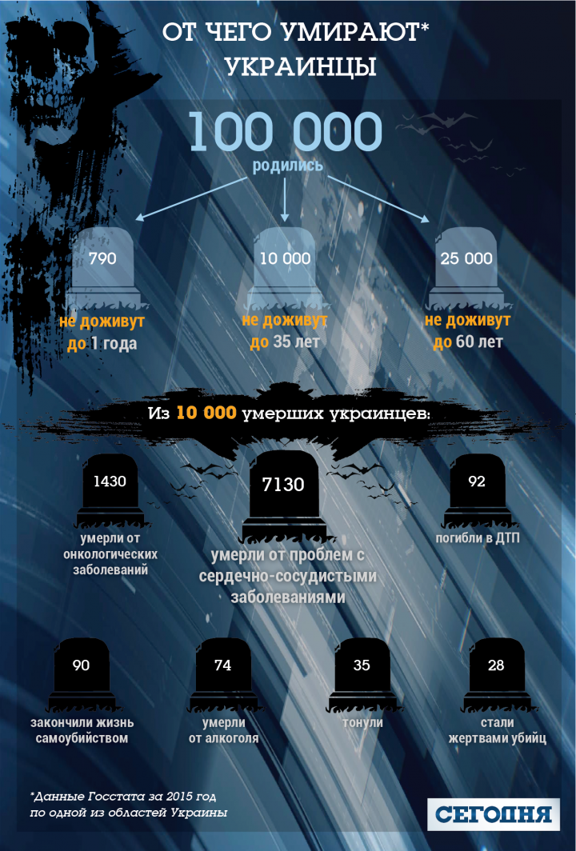

Slide 56
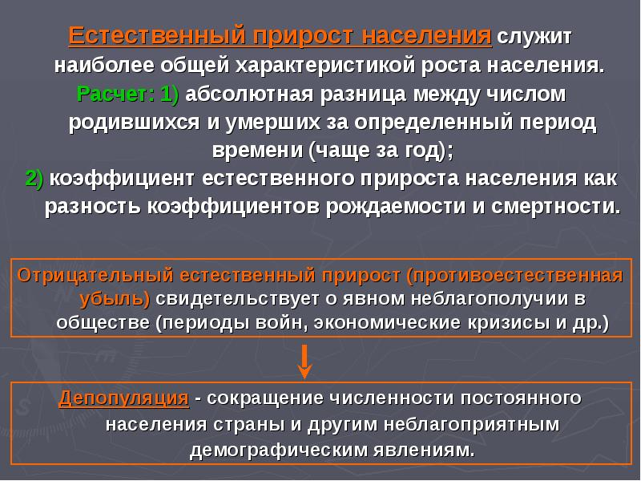

Slide 57
Загальний коефіцієнт природного приросту
■ Обчислюється як різниця між загальними коефіцієнтами народжуваності та смертності за певний період часу.
■ Від'ємний природний приріст у всіх випадках свідчить про негативні процеси в громадському здоров'я.
■ Низький приріст при високій смертності також вказує на несприятливу демографічну обстановку.
■ Високий природний приріст може розглядатися як сприятливе демографічне явище тільки при низькій смертності

Slide 58
Середня тривалість майбутнього життя
■ Це гіпотетичне число років, яке належить прожити даному поколінню народжених або числу живуть певного віку за умови, що на всьому протязі життя смертність в кожній віковій групі буде такою ж, якою вона була в тому році, для якого проводилося числення.
■ Показник характеризує життєздатність населення в цілому і не залежить від вікової структури населення.

Slide 59
Смертність немовлят (малюкова смертність)
- смертність дітей на першому році життя.

Slide 60
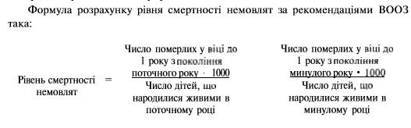
Методика розрахунку смертності немовлят

Slide 61
Смертність немовлят
Оціночні рівні показника по ВООЗ:
Дуже низький 6-10 ‰;
Низький 11-15 ‰;
Середній 16-23 ‰;
Високий вище 24 ‰

Slide 62
Причини смертності немовлят (за основними класами причин смерті)
■ Окремі стани, що виникають у перинатальному періоді;
■ Вроджені аномалії (вади розвитку) і хромосомні порушення;
■ Хвороби органів дихання;
■ Зовнішні причини.

Slide 63
Фактори, що впливають на смертність немовлят :
здоров'я і спосіб життя матері,
своєчасність постановки вагітних на облік в жіночій консультації,
особливості перебігу вагітності, тактика ведення пологів,
догляд за новонародженим і ін.

Slide 64
Перинатальна смертність
Перинатальна смертність (смертність в перинатальний період: з 22-го тижня вагітності до пологів, під час пологів, в перші 168 годин життя).
Показник перинатальної смертності:
(число народжених мертвими + число померлих в перші 168 годин життя) × 1000
число народжених живими і мертвими

Slide 65
Основні причини перинатальної смертності:
стан перинатального періоду,
вроджені аномалії розвитку,
гемолітична хвороба новонароджених,
внутрішньоутробні інфекції плода.
Для забезпечення реєстрації перинатальної смертності в Україні затверджена облікова форма «Медичне свідоцтво про перинатальну смерть»

